Slide 1
第5节 核酸是遗传信息的携带者

Slide 2
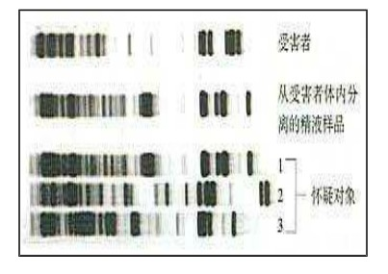
问题探讨：DNA指纹技术在案件侦破工作中有重要的用途。刑侦人员将从案发现场收集到的血液、头发等样品中提取的DNA，与犯罪嫌疑人的DNA进行比较，就有可能为案件的侦破提供证据。
讨论：1.为什么DNA能够提供犯罪嫌疑人的信息？
生物的遗传信息就储存在DNA分子中；每个个体的DNA的遗传信息各有特点，各有不同。

Slide 3
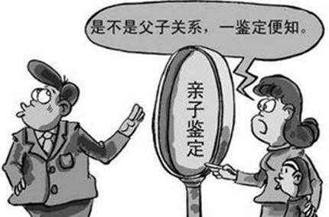
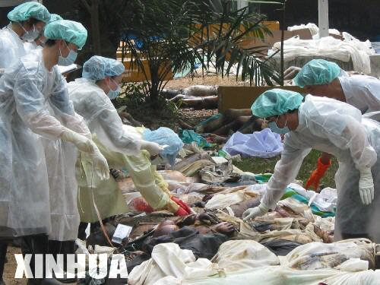
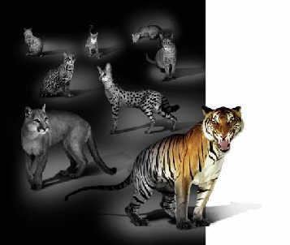
2.你还能说出DNA鉴定技术在其他方面的应用吗？
亲子鉴定
灾难中确认死者身份
研究不同类群生物的亲缘关系

Slide 4
一、核酸的种类、分布及其功能
1、种类
脱氧核糖核酸
（简称：DNA）
核糖核酸
（简称：RNA）
2、分布
DNA：
主要分布在细胞核
真核细胞
线粒体、叶绿体（少量）
RNA：
主要在细胞质
细胞核（少量）

Slide 5
一、核酸的种类、分布及其功能
3、功能
①是细胞内携带遗传信息的物质
②在生物体的遗传、变异和蛋白质的生物合成中具有极其重要的作用

Slide 6
二、核苷酸
1、核苷酸是组成核酸的基本单位
2、核苷酸的结构
磷酸
五碳糖
C
C
C
含氮碱基
C
C
一分子磷酸、一分子五碳糖、一分子含氮碱基
组成元素
：C、H、O、N、P

Slide 7
二、核苷酸
3、核苷酸的类型
脱氧（核糖）核苷酸
根据五碳糖的不同
核糖核苷酸

Slide 8
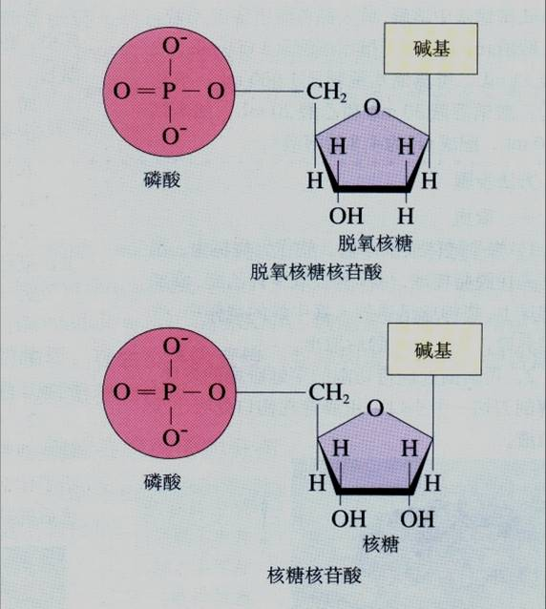
A、T、C、G
腺嘌呤
胸腺嘧啶
胞嘧啶
鸟嘌呤
课本35页
A、U、C、G
腺嘌呤
尿嘧啶
胞嘧啶
鸟嘌呤

Slide 9
脱氧（核糖）核苷酸
A
G
腺嘌呤脱氧核苷酸
鸟嘌呤脱氧核苷酸
C
T
胞嘧啶脱氧核苷酸
胸腺嘧啶脱氧核苷酸

Slide 10
核糖核苷酸
A
G
腺嘌呤核糖核苷酸
鸟嘌呤核糖核苷酸
C
U
胞嘧啶核糖核苷酸
尿嘧啶核糖核苷酸

Slide 11
脱氧核苷酸连接形成脱氧核苷酸链
A
T
T
A
C
G
G
C

Slide 12
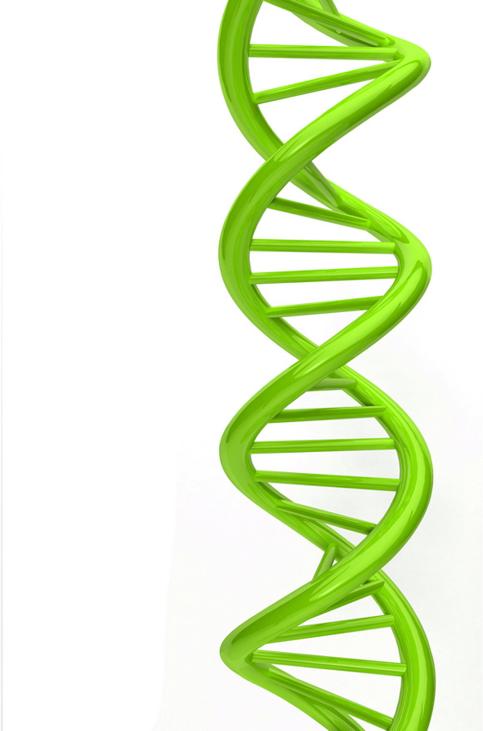
2条脱氧核苷酸链连接并螺旋化成DNA
DNA双螺旋结构
A
T
T
A
C
G
G
C
DNA一般为双链

Slide 13
核糖核苷酸连接形成核糖核苷酸链
A
RNA一般为单链：
U
C
G

Slide 14
三、核酸是核苷酸连接而成的长链
核苷酸
核苷酸链
核酸
……
……
脱氧核糖核苷酸
……
核糖核苷酸
脱氧核糖核苷酸链
核糖核苷酸链
脱氧核糖核酸（DNA）
核糖核酸（RNA）

Slide 15
讨论：组成DNA的核苷酸只有4种，但我们学校这么多人，每个人身上的DNA各不相同。DNA的多样性是如何实现的？
4
4×4
4×4×4
核苷酸的数量不限、排列顺序千变万化，决定了核酸具有多样性。
4⁴
……
……
核苷酸的排列顺序储存着生物的遗传信息。
4^{n}

Slide 16
小结
DNA和RNA的比较
比较项目 |  | DNA | RNA
分布
结构特点
基本单位
化学成分 | 碱基
 | 五碳糖
 | 无机酸
主要在细胞核
主要在细胞质
双链
单链
脱氧核糖核苷酸
核糖核苷酸
A、C、G
T
U
脱氧核糖
核糖
磷酸

Slide 17
四、生物的遗传物质
真核生物
：植物、动物、真菌
有细胞结构的生物
遗传物质是DNA
原核生物
：衣原体、支原体、细菌
大多数病毒
：噬菌体
无细胞结构的生物
少数病毒
：HIV、SARS病毒、流感病毒、烟草花叶病毒
遗传物质是RNA

Slide 18
拓展知识
组成DNA碱基有4种：
组成RNA碱基有4种：
A
A
T
U
C
C
（核糖）
（脱氧核糖）
G
G
4种脱氧核糖核苷酸
4种核糖核苷酸
8种核苷酸

Slide 19
小结
 | 核酸种类 | 核苷酸种类 | 碱基种类 | 遗传物质
真核生物 原核生物
病毒
2种
8种
5种
DNA
DNA和RNA
1种
4种
DNA或RNA
DNA或RNA
4种

Slide 20
思考？
1、猴子体内的核苷酸种类有几种？碱基有几种？
2、猴子的遗传物质的核苷酸种类有几种？碱基几种？
3、烟草的核苷酸种类有几种？碱基有几种？
4、烟草花叶病毒的核苷酸种类有几种？碱基有几种？
8种 5种
4种 4种
8种 5种
4种 4种

Slide 21
五、生物大分子以碳链为骨架
1、单体
组成生物大分子（多糖、蛋白质、核酸）的基本单位。每一个单体都以若干个相连的碳原子构成的碳链为基本骨架。
2、多聚体
生物大分子是由许多单体连接而成的多聚体。生物大分子也是以碳链为基本骨架。

Slide 22
单体和多聚体的关系
单 体
多聚体
单 糖
多糖
氨基酸
蛋白质
核苷酸
核酸

